Slide 1
분수의 덧셈과 뺄셈
20~23쪽
16~17쪽
분수의 뺄셈을
해 볼까요?(3)
차시 시작
도입
1
2
3
4
5
6
1
/
14

Slide 2
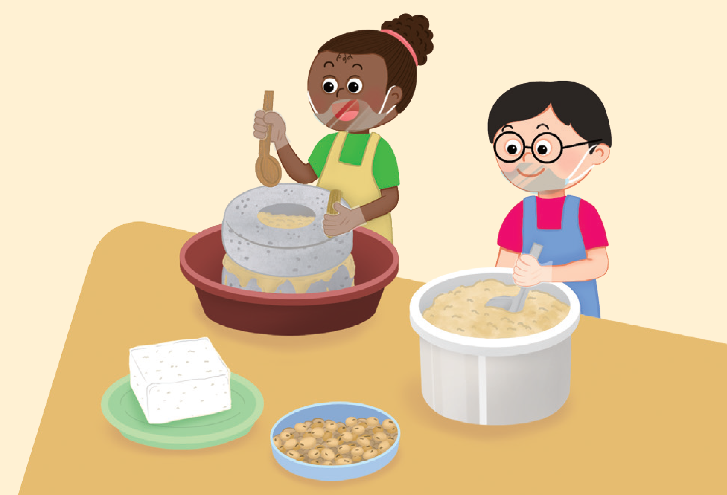
20~23쪽
16~17쪽
두부를 만들기 위해 친환경 콩 2 kg 중에서 $\frac{3}{ 4 }$ kg을 사용했어요.
남은 친환경 콩의 양을 구하는 식을 써 보면 $−\frac{3}{ 4 }$입니다.
2
차시 시작
도입
1
2
3
4
5
6
2
/
14

Slide 3
20~23쪽
16~17쪽
두부를 만들기 위해 친환경 콩 2 kg 중에서 $\frac{3}{ 4 }$ kg을 사용했어요.
$$2−\frac{3}{ 4 }= \frac{ }{4}−\frac{3}{4 }= \frac{ }{ 4 }$$
4
1
방법 1
1
1
차시 시작
도입
1
2
3
4
5
6
3
/
14

Slide 4
20~23쪽
16~17쪽
두부를 만들기 위해 친환경 콩 2 kg 중에서 $\frac{3}{ 4 }$ kg을 사용했어요.
$$2−\frac{3}{ 4 }=\frac{ }{4}−\frac{3}{ 4 }=\frac{ }{4}= \frac{ }{ 4 }$$
8
5
1
방법 2
1
차시 시작
도입
1
2
3
4
5
6
4
/
14

Slide 5
20~23쪽
16~17쪽
두부를 만들기 위해 친환경 콩 2 kg 중에서 $\frac{3}{ 4 }$ kg을 사용했어요.
1
남은 친환경 콩은 $\frac{ }{4}$ kg입니다.
1
차시 시작
도입
1
2
3
4
5
6
5
/
14

Slide 6
20~23쪽
16~17쪽
수직선을 이용하여 $2\frac{2}{ 5 }−\frac{4}{ 5 }$가 얼마인지 구하려고 합니다.
안에 알맞은 수를 써넣으세요.
1
12
$$\frac{ }{ 5 }$$
8
$$\frac{ }{ 5 }$$
$$2\frac{2}{ 5 }−\frac{4}{ 5 }=\frac{ }{5}−\frac{4}{ 5 }=\frac{ }{5}=1\frac{ }{5}$$
12
8
3
차시 시작
도입
1
2
3
4
5
6
6
/
14

Slide 7
20~23쪽
16~17쪽
2
계산해 보세요.
$$3−\frac{4}{ 5 }=$$
$$4\frac{2}{ 6 }−\frac{5}{ 6 }=$$
(1)
(2)
$$2\frac{1}{ 5 }$$
(또는 $\frac{11}{5}$)
$$3\frac{3}{ 6 }$$
(또는 $\frac{21}{6}$)
$$5\frac{1}{ 7 }−2\frac{4}{ 7 }=$$
(3)
$$2\frac{4}{ 7 }$$
(또는 $\frac{18}{7}$)
차시 시작
도입
1
2
3
4
5
6
7
/
14

Slide 8
20~23쪽
16~17쪽
일주일 동안 모은 재활용품 중에서 종이는 $4\frac{2}{ 10 }$ kg,
플라스틱은 $3\frac{6}{ 10 }$ kg입니다. 종이를 플라스틱보다 몇 kg 더 많이 모았는지 풀이 과정을 쓰고 답을 구해 보세요.
3
차시 시작
도입
1
2
3
4
5
6
8
/
14

Slide 9
20~23쪽
16~17쪽
3
종이를 플라스틱보다
풀이
예
$$4\frac{2}{ 10 }−3\frac{6}{ 10 }=3\frac{12}{ 10 }−3\frac{6}{ 10 }=\frac{6}{ 10 }$$
(kg) 더 많이 모았습니다.
$$\frac{6}{ 10 }$$
답
kg
차시 시작
도입
1
2
3
4
5
6
9
/
14

Slide 10
20~23쪽
16~17쪽
4
계산 결과가 3보다 큰 것에 표 해 보세요.
$$3−\frac{3}{ 7 } 6\frac{5}{ 8 }−3\frac{6}{ 8 }$$
$$7−3\frac{3}{ 5 } 5\frac{3}{ 9 }−\frac{ 22 }{ 9 }$$
차시 시작
도입
1
2
3
4
5
6
10
/
14

Slide 11
20~23쪽
16~17쪽
물 $3\frac{3}{ 8 }$ L 중에서 $1\frac{7}{ 8 }$ L를 마셨습니다. 남은 물은 몇 L인지 2가지 방법으로 구해 보세요.
5
방법 1
$$=3\frac{3}{ 8 }−1\frac{7}{ 8 }=2+\frac{ 11 }{8}−1\frac{7}{ 8 }=1\frac{4}{ 8 }$$
예
(남은 물의 양)
(L)
차시 시작
도입
1
2
3
4
5
6
11
/
14

Slide 12
20~23쪽
16~17쪽
물 $3\frac{3}{ 8 }$ L 중에서 $1\frac{7}{ 8 }$ L를 마셨습니다. 남은 물은 몇 L인지 2가지 방법으로 구해 보세요.
5
방법 2
$$=3\frac{3}{ 8 }−1\frac{7}{ 8 }=\frac{ 27 }{8}−\frac{ 15 }{ 8 }=\frac{ 12 }{8}=1\frac{4}{ 8 }$$
예
(남은 물의 양)
(L)
차시 시작
도입
1
2
3
4
5
6
12
/
14

Slide 13
20~23쪽
16~17쪽
잘못 계산한 곳을 찾아 이유를 쓰고, 바르게 계산해 보세요.
$$5\frac{1}{ 7 }−1\frac{3}{ 7 }=\frac{6}{ 7 }−\frac{4}{ 7 }=\frac{2}{ 7 }$$
차시 시작
도입
1
2
3
4
5
6
13
/
14

Slide 14
20~23쪽
16~17쪽
자연수를 분자에 더해서 계산했습니다.
이유
예
$$5\frac{1}{ 7 }−1\frac{3}{ 7 }=\frac{36}{ 7 }−\frac{ 10 }{7}=\frac{26}{ 7 }=3\frac{5}{ 7 }$$
바르게 계산하기
예
차시 시작
도입
1
2
3
4
5
6
14
/
14

